Slide 1
Ende der Überfischung: Helfen Öko-Label?
Rainer Froese, GEOMAR
14. Dezember 2016
CAU, Audimax, Kiel

Slide 2
Überblick
Was bedeutet „Maximaler Dauerertrag“?
Wie geht es den europäischen Fischbeständen?
Können Ökolabel helfen?
Wie effektiv ist das MSC Siegel?

Slide 3
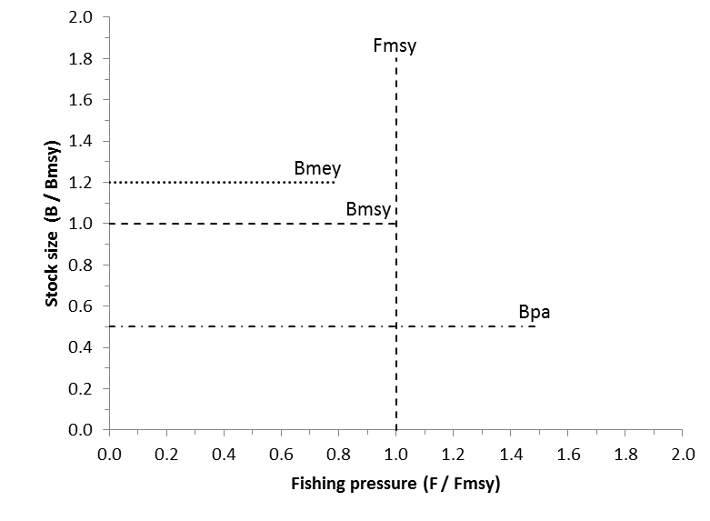
Der MSY Rahmen
Große Bestände
Hohe Gewinne
Hohe Fänge
Überfischung
CFP 2013
Erholung
Außerhalb sicherer biologischer Grenzen

Slide 4
Gemeinsame Fischereipolitik der EU (2013)
Alle Fischbestände wiederaufbauen, über die Größe (B_{msy}), bei der sie den maximalen Dauerertrag (MSY) liefern können
Dazu bis 2015 schrittweise den Fischereidruck senken, auf höchstens F_{msy} (eng begrenzte Ausnahmen bis 2020 möglich)

Slide 5
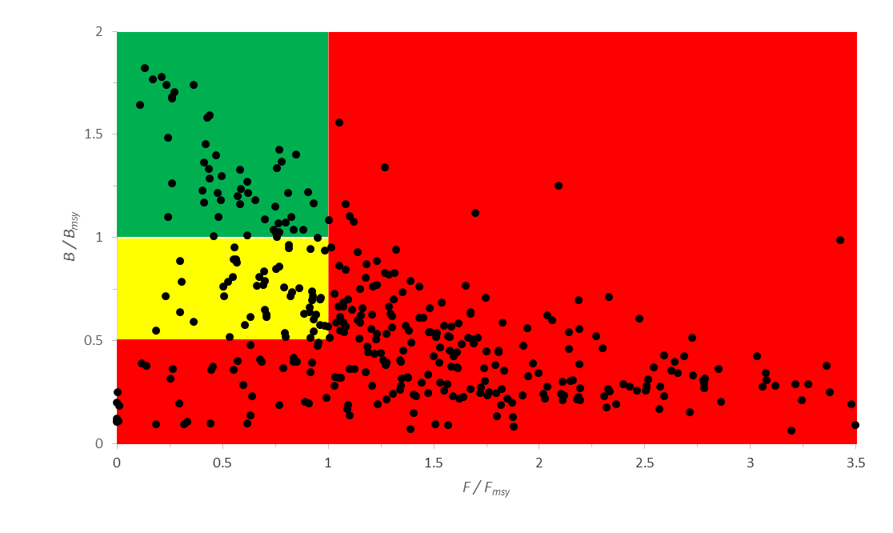
European Stocks in 2013-2015
◄ Management Entscheidung ►
◄ F & Fortpflanzung & Wachstum ►
Analysis of 397 stocks in European Seas and adjacent waters. Froese et al. 2016.

Slide 6
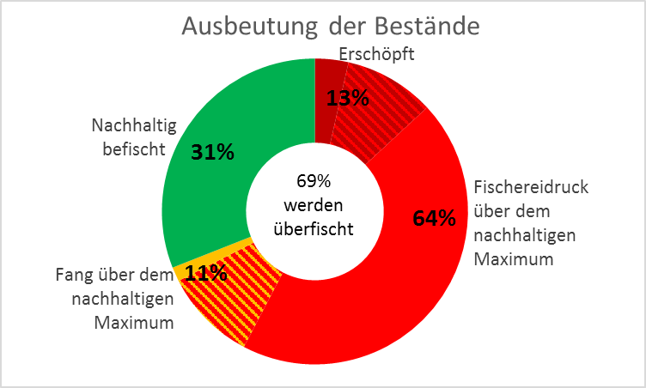
Ausbeutung von 397 Beständen in europäischen Meeren 2013-2015. Verschiedene Arten der Überfischung
Überlagern sich, die Zahlen ergeben daher nicht 100%. Froese et al. 2016

Slide 7
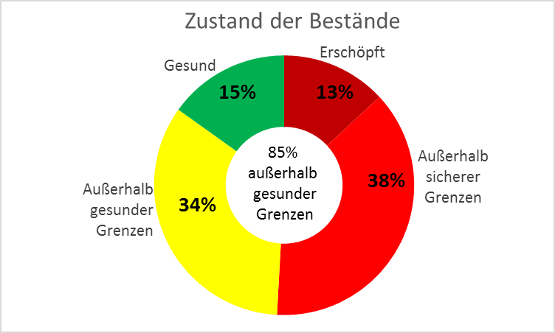
Zustand von 397 Beständen in europäischen Meeren. Froese et al. 2016

Slide 8
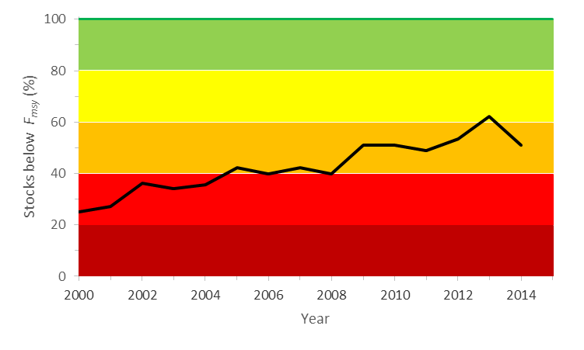
Nur noch nachhaltiger Fischereidruck in 2015?
Example: North Sea
Analyse von 45 Beständen in der Nordsee Froese et al. 2016

Slide 9
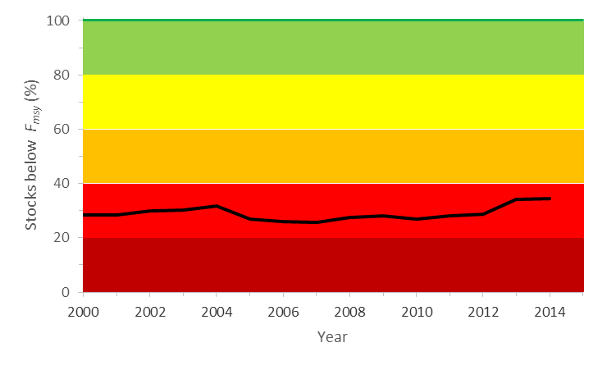
Fischereidruck in allen europäischen Meeren
Analyse von 397 Beständen in europäischen Meeren Froese et al. 2016

Slide 10
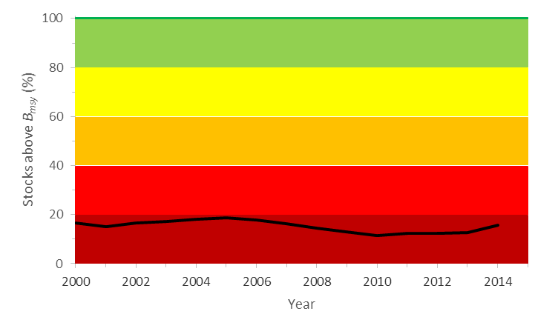
Bestandsgröße in den europäischen Meeren
Analyse von 397 Beständen in den europäischen Meeren Froese et al. 2016

Slide 11
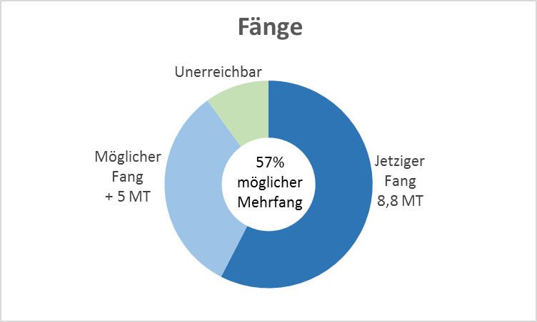
Analyse der jetzigen (2013 -2015) und der möglichen Fänge von 397 Beständen in den europäischen Meeren.
Wegen Nahrungsbeziehungen können nicht alle Bestände gleichzeitig den maximalen Ertrag liefern Froese et al. 2016.

Slide 12
Können Ökolabel helfen?
Viele Handelsketten (EDEKA, ALDI, NORMA, …) haben interne Regeln für den Einkauf von nachhaltigen Meeresfrüchten
Viele Fischereien sehen sich zur Zertifizierung gezwungen, um ihren Fang mit Gewinn vermarkten zu können
Viele Verbraucher achten auf Siegel beim Einkauf

Slide 13
Marine Stewardship Council (MSC)
Im April 2011 über 100 zertifizierte Fischereien im MSC Programm, mit tausenden von Produkten
Fischereien werden von bezahlten Firmen nach den Kriterien des MSC zertifiziert
MSC bestimmt die Kriterien und verdient am Verkauf jedes Produkts, das sein Siegel trägt

Slide 14
Prinzipien und Kriterien
MSC hat eine unüberschaubare Menge von Regeln und Ausnahmen und Ausführungsbestimmungen
Nachhaltiger Fischereidruck (F < F_{msy}) und gute Bestandsgröße (B > B_{msy}) bringen hohe Punkte bei der Bewertung, sind aber nicht zwingend erforderlich
Gutes Management wird nur nach formalen Kriterien beurteilt, nicht nach der Wirksamkeit

Slide 15
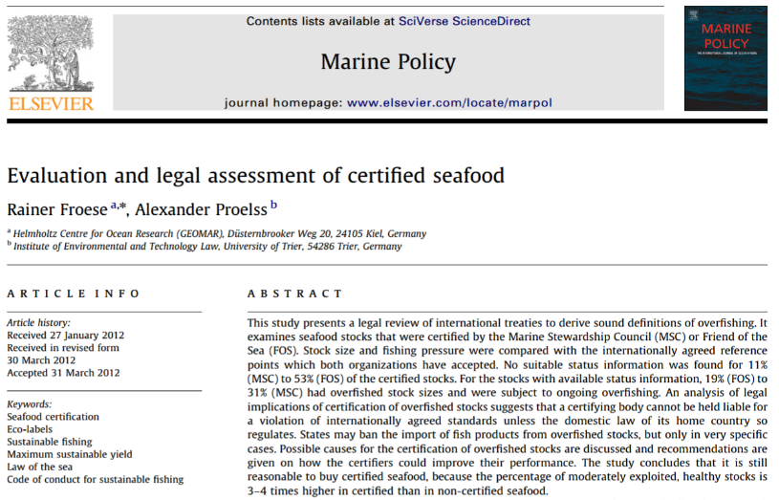

Slide 16
Reality Check
Froese & Proelss (2012) überprüften den Zustand aller Bestände (71 ), die im April 2011 zertifiziert waren
In 30% der Bestände war der Fischereidruck über dem maximal nachhaltigen Wert
In 31% der Bestände war die Bestandsgröße unter dem Niveau, dass den maximalen Dauerertrag erzeugen kann
Ein Vergleich von Bestandsgröße und Fischereidruck am Anfang und am Ende (letztes Jahr mit Daten) der Zertifizierung zeigte keine signifikante Verbesserung
Froese, R. and A. Proelss. 2012. Evaluation and legal assessment of certified seafood. Marine Policy 36:1284-1289

Slide 17
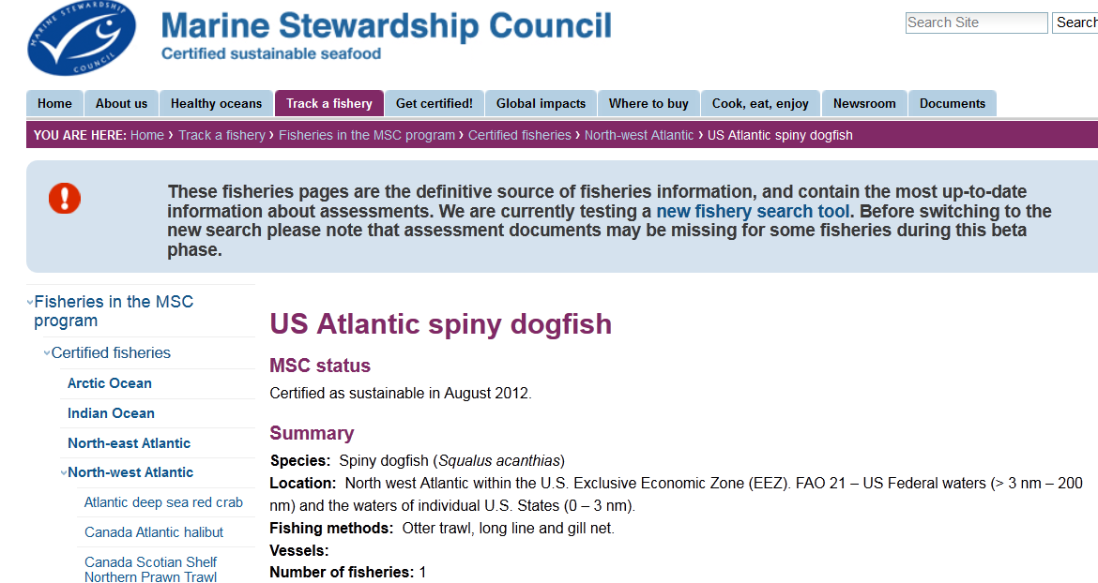
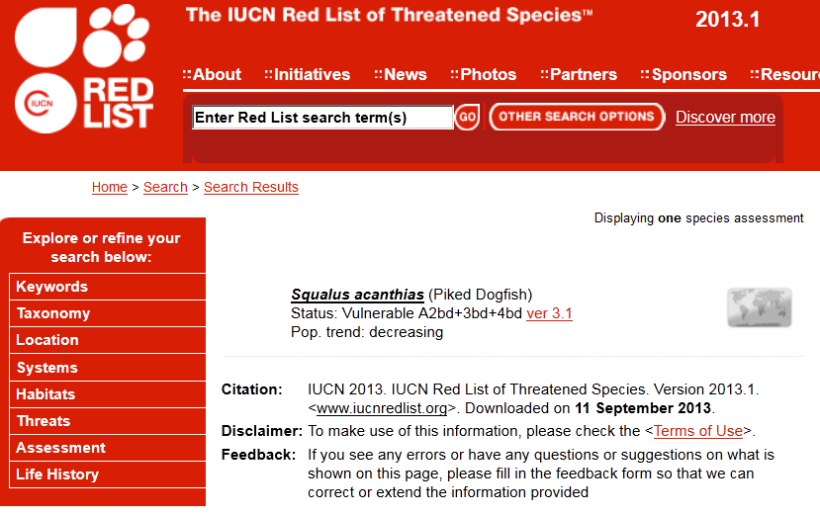
Certification of Threatened Species

Slide 18
Zusammenfassung 2012
While MSC is giving some useful guidance towards stocks that are not in immediate danger of collapse, it clearly needs to change ist criteria to
withdraw certification if F > Fmsy
alert customers if B < Bmsy
withdraw certification if B remains < Bmsy, e.g. after one generation time (4-8 years in most species)
Do not certify fisheries on species that are of general conservation concern (e.g. threatened)

Slide 19
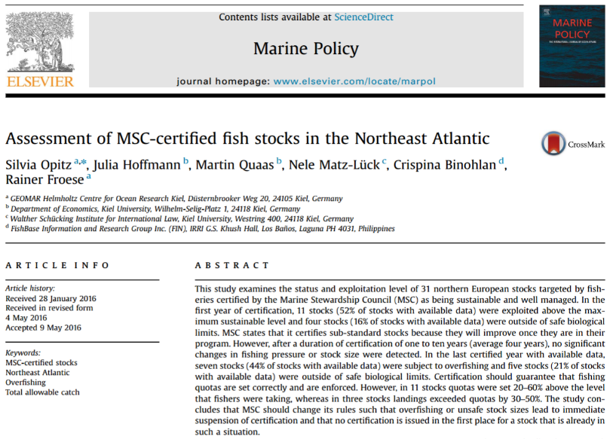

Slide 20
Bewertung von MSC-zertifizierten Fischbeständen im Nordost-Atlantik
Untersucht wurden Zustand und Fischereidruck von 31 nordeuropäischen befischten Beständen, die vom Marine Stewardship Council (MSC) aufgrund ihres nachhaltigen und guten Managements zertifiziert wurden.
Im ersten Zertifizierungsjahr
wurden 11 Bestände (52% der Bestände mit ausreichender Datenbasis) über dem maximalen Dauerertrag befischt
- 4 Bestände (16% der Bestände mit ausreichender Datenbasis) befanden sich außerhalb sicherer biologischer Grenzen (Rekrutierung nicht mehr gewährleistet).
Im letzten Zertifizierungsjahr (nach 2-10 Jahren)
wurden 6 Bestände (38% der Bestände mit ausreichender Datenbasis) weiterhin überfischt
- 5 Bestände (21% der Bestände mit ausreichender Datenbasis) befanden sich außerhalb sicherer biologischer Grenzen.
Vorbildliches Management?
für 11 Bestände wurden die erlaubten Fänge 20-60% höher festgesetzt, als die tatsächlichen Fänge
für 3 Bestände überschritten die tatsächlichen Fänge um 30-50% die erlaubten Fänge
Opitz et al. 2016
3

Slide 21
Bewertung von MSC-zertifizierten Fischbeständen im Nordost-Atlantik
Die Grafik zeigt 14 MSC-zertifizierte Bestände im Nordostatlantik in einem pressure-state Diagramm. Dargestellt ist der Fischereidruck (F) relativ zum maximalen Fischereidruck, (F_{msy}) und die Laicherbiomasse (B) relativ zu der Biomasse (B_{pa}), wo davon ausgegangen wird, dass sich der jeweilige Bestand außerhalb sicherer biologischer Grenzen befindet.
Bestände in gutem Zustand, der in der Lage ist MSY zu produzieren, befinden sich im oberen linken Feld. Die Abkürzungen sind die offiziellen Bestands-Identifikatoren.
Opitz et al. 2016
4

Slide 22
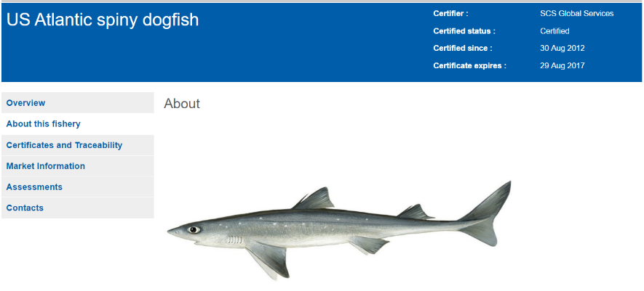
“There has been a decline in biomass of mature females of 75% in just 10 years in the Northwest Atlantic, where US federal efforts to manage the stock are hampered by high bycatch, continued exploitation in Canadian Atlantic waters, and regular defiance of scientific advice by US Atlantic states. European demand continues to fuel markets around the world.”

Slide 23
Zusammenfassung 2016
MSC muss dringend seine Regeln ändern, so dass überfischten Beständen sofort das Siegel entzogen wird
Zertifizierung von bedrohten Arten ist auszuschließen
Es gab genug Kritik und Zeit für Verbesserungen, warum wurde nichts getan? Langzeit-Unterstützer beginnen sich abzuwenden.

Slide 24
Danke

